Slide 1

Progetto di Ingegneria della Conoscenza:
Sentiment Analysis
Anno Accademico: 2021-2022
Docente:
Nicola Fanizzi
Studente:
Francesco Ferrulli [716836]

Slide 2
Contenuti:
Sentiment Analysis
Preprocessing
Integrazione Conoscenza
Apprendimento Supervisionato
Apprendimento non Supervisionato

Slide 3


Sentiment Analysis
Disciplina che si occupa di estrarre opinioni da testi soggettivi e di studiarne la polarità.
Il progetto si basa sullo studio delle recensioni di libri lasciate da utenti di Amazon Kindle.

Slide 4
Il dataset è disponibile al seguente link
Il Progetto, con documentazione completa, è disponibile al
seguente link (repository GitHub)

Slide 5
Preprocessing
Prima di applicare gli algoritmi di apprendimento supervisionato e
non, sono state effettuate alcune operazioni preliminari, ovvero:
Rimozione delle colonne non necessarie
Controllo ed eventuale rimozione di record con dati mancanti
Rimozione delle stopwords
Rimozione dei segni di punteggiatura
Lowering del testo nelle colonne reviewText e summary
Lemmatizzazione del testo nelle colonne reviewText e summary
Creazione della Colonna sentiment

Slide 6
Integrazione della conoscenza
Il passo successivo è stato quello di sfruttare una conoscenza
aggiuntiva.
L’idea è stata quella di aggiungere delle colonne “conteggio” che
contano il numero di parole positive e negative in ogni testo
(recensione completa o sommario).

Slide 7
Integrazione della conoscenza
Per identificare le parole positive e negative sono stati utilizzati
due database esterni.
Il database che contiene parole considerate positive è disponibile al seguente link.
Il database che contiene parole considerate negative è disponibile al seguente link.

Slide 8
Integrazione della conoscenza
Sono state create quindi 4 colonne conteggi:
numberPositiveReview: conta il numero di parole positive nella review
numberNegativeReview: conta il numero di parole negative nella review
numberPositiveSummary: conta il numero di parole positive nel sommario
numberNegativeSummary: conta il numero di parole negative nel sommario

Slide 9
Apprendimento supervisionato
L’apprendimento supervisionato applicato su questo dataset si
divide in due parti:
Apprendimento supervisionato applicato alla colonna reviewText, che contiene la recensione intera
Apprendimento supervisionato applicato alla colonna summary, che contiene un riassunto della recensione

Slide 10
Apprendimento supervisionato
I classificatori applicati sono:
Random Forest, usato anche per la feature selection
Multinomial Naive Bayes
K Nearest Neighbours
Neural Network
Support Vector Machine
Ensamble Learning

Slide 11
Random Forest
Accuracy_train _reviewText = 0,892 Accuracy_test_reviewText = 0,798
Accuracy_train_summary = 0,725 Accuracy_test_summary = 0,689
Reviewtext – Random Forest
 | Precision | Recall
Negativo | 0,8 | 0,79
Positivo | 0,8 | 0,81
Summary – Random Forest
 | Precision | Recall
Negativo | 0,67 | 0,73
Positivo | 0,71 | 0,65

Slide 12
K-Fold Cross Validation – Reviewtext
K | Avarage Accuracy | Standard Deviation
10 | 0,8027 | 0,0093
11 | 0,8026 | 0,006
12 | 0,8048 | 0,0075
13 | 0,8055 | 0,0164
14 | 0,8048 | 0,011
15 | 0,8025 | 0,0106
K-Fold Cross Validation – Summary
K | Avarage Accuracy | Standard Deviation
10 | 0,7069 | 0,0094
11 | 0,7082 | 0,0127
12 | 0,7044 | 0,012
13 | 0,7076 | 0,0144
14 | 0,708 | 0,0144
15 | 0,7081 | 0,0154

Slide 13
Multinomial Naïve Bayes
Accuracy_train _reviewText = 0,861 Accuracy_test_reviewText = 0,809
Accuracy_train_summary = 0,766 Accuracy_test_summary = 0,720
Reviewtext – Multinomial Naive Bayes
 | Precision | Recall
Negativo | 0,81 | 0,8
Positivo | 0,81 | 0,82
Summary – Multinomial Naive Bayes
 | Precision | Recall
Negativo | 0,75 | 0,64
Positivo | 0,7 | 0,79

Slide 14
K-Fold Cross Validation – Reviewtext
K | Avarage Accuracy | Standard Deviation
10 | 0,821 | 0,0093
11 | 0,8216 | 0,0092
12 | 0,8223 | 0,0097
13 | 0,8218 | 0,0118
14 | 0,8201 | 0,0117
15 | 0,8214 | 0,0123
K-Fold Cross Validation – Summary
K | Avarage Accuracy | Standard Deviation
10 | 0,7277 | 0,0111
11 | 0,7276 | 0,0147
12 | 0,729 | 0,0095
13 | 0,7285 | 0,0128
14 | 0,7276 | 0,0168
15 | 0,729 | 0,0145

Slide 15
KNN
Accuracy_train _reviewText = 1,0 Accuracy_test_reviewText = 0,649
Accuracy_train_summary = 0,936 Accuracy_test_summary = 0,724
Reviewtext – KNN
 | Precision | Recall
Negativo | 0,74 | 0,44
Positivo | 0,61 | 0,85
Summary – KNN
 | Precision | Recall
Negativo | 0,7 | 0,76
Positivo | 0,75 | 0,69

Slide 16
K-Fold Cross Validation – Reviewtext
K | Avarage Accuracy | Standard Deviation
10 | 0,634 | 0,0229
11 | 0,6388 | 0,0284
12 | 0,6337 | 0,0284
13 | 0,6377 | 0,0306
14 | 0,6346 | 0,033
15 | 0,6393 | 0,0304
K-Fold Cross Validation – Summary
K | Avarage Accuracy | Standard Deviation
10 | 0,7316 | 0,0098
11 | 0,7322 | 0,0144
12 | 0,7329 | 0,0155
13 | 0,732 | 0,0121
14 | 0,7367 | 0,0161
15 | 0,7343 | 0,017

Slide 17
Rete Neurale Artificiale
Accuracy_train _reviewText = 1,0 Accuracy_test_reviewText = 0,78
Accuracy_train_summary = 0,932 Accuracy_test_summary = 0,735
Reviewtext – Rete Neurale Artificiale
 | Precision | Recall
Negativo | 0,8 | 0,78
Positivo | 0,79 | 0,82
Summary – Rete Neurale Artificiale
 | Precision | Recall
Negativo | 0,71 | 0,78
Positivo | 0,76 | 0,7

Slide 18
K-Fold Cross Validation – Reviewtext
K | Avarage Accuracy | Standard Deviation
5 | 0,7957 | 0,0066
10 | 0,7991 | 0,0108
K-Fold Cross Validation – summary
K | Avarage Accuracy | Standard Deviation
5 | 0,7537 | 0,0098
10 | 0,7554 | 0,0161

Slide 19
Support Vector Machine
Accuracy_train _reviewText = 0,873 Accuracy_test_reviewText = 0,820
Accuracy_train_summary = 0,798 Accuracy_test_summary = 0,732
Reviewtext – Support Vector Machine
 | Precision | Recall
Negativo | 0,83 | 0,8
Positivo | 0,81 | 0,84
Summary – Support Vector Machine
 | Precision | Recall
Negativo | 0,72 | 0,75
Positivo | 0,75 | 0,71

Slide 20
K-Fold Cross Validation – Reviewtext
K | Avarage Accuracy | Standard Deviation
5 | 0,8225 | 0,0032
10 | 0,8212 | 0,0084
K-Fold Cross Validation – summary
K | Avarage Accuracy | Standard Deviation
5 | 0,7489 | 0,0055
10 | 0,7491 | 0,012

Slide 21
Ensamble Learning
Accuracy_train _reviewText = 0,83 Accuracy_test_reviewText = 0,82
Accuracy_train_summary = 0,897 Accuracy_test_summary = 0,747
Reviewtext – Ensamble Learning
 | Precision | Recall
Negativo | 0,83 | 0,82
Positivo | 0,82 | 0,84
Summary – Ensamble Learning
 | Precision | Recall
Negativo | 0,74 | 0,75
Positivo | 0,75 | 0,74

Slide 22
Apprendimento non supervisionato
L’apprendimento non supervisionato applicato su questo dataset
si divide in tre parti:
Ricerca del valore K per l’algoritmo K-Means tramite l’Elbow Method
Classificazione con SVM con i cluster ottenuti dal K-Means
Classificazione Neural Network con I cluster ottenuti dal K-Means

Slide 23
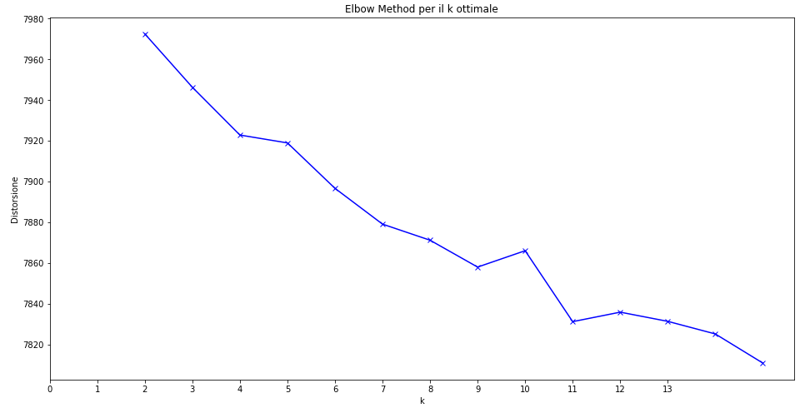
Ricerca del valore K tramite Elbow Method
Per la ricercar del valore K è stato utilizzato l’Elbow Method:
È stato scelto il valore K = 4

Slide 24
Classificazione con i cluster ottenuti dal K-Means
Dopo aver addestrato il K-Means con K = 4 cluster, è stata
applicata la classificazione con SVM e Neural Network con i 4
cluster ottenuti, usati come feature target.

Slide 25
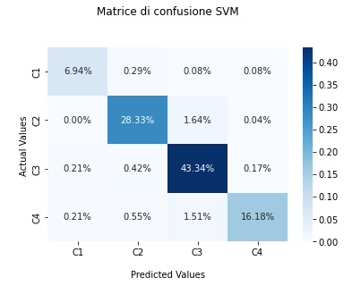
Classificazione con Support Vector Machine
Accuracy_train _reviewText = 0,984 Accuracy_test_reviewText = 0,947

Slide 26
K-Fold Cross Validation
K | Avarage Accuracy | Standard Deviation
5 | 0,9405 | 0,0027
10 | 0,9414 | 0,0067

Slide 27
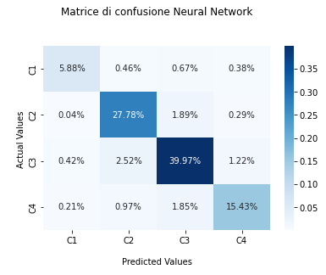
Classificazione con Neural Network
Accuracy_train _reviewText = 1,0 Accuracy_test_reviewText = 0,890

Slide 28
K-Fold Cross Validation
K | Avarage Accuracy | Standard Deviation
5 | 0,8794 | 0,0104
10 | 0,8856 | 0,0128

Slide 29
GRAZIE PER L’ATTENZIONE

